Slide 1
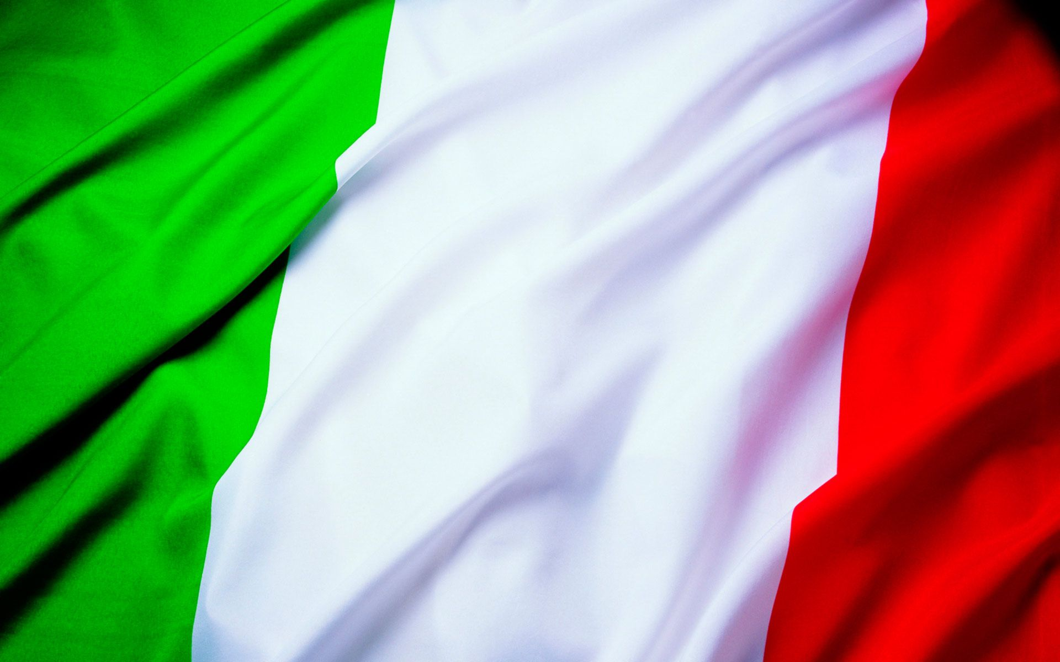
Италия

Slide 2
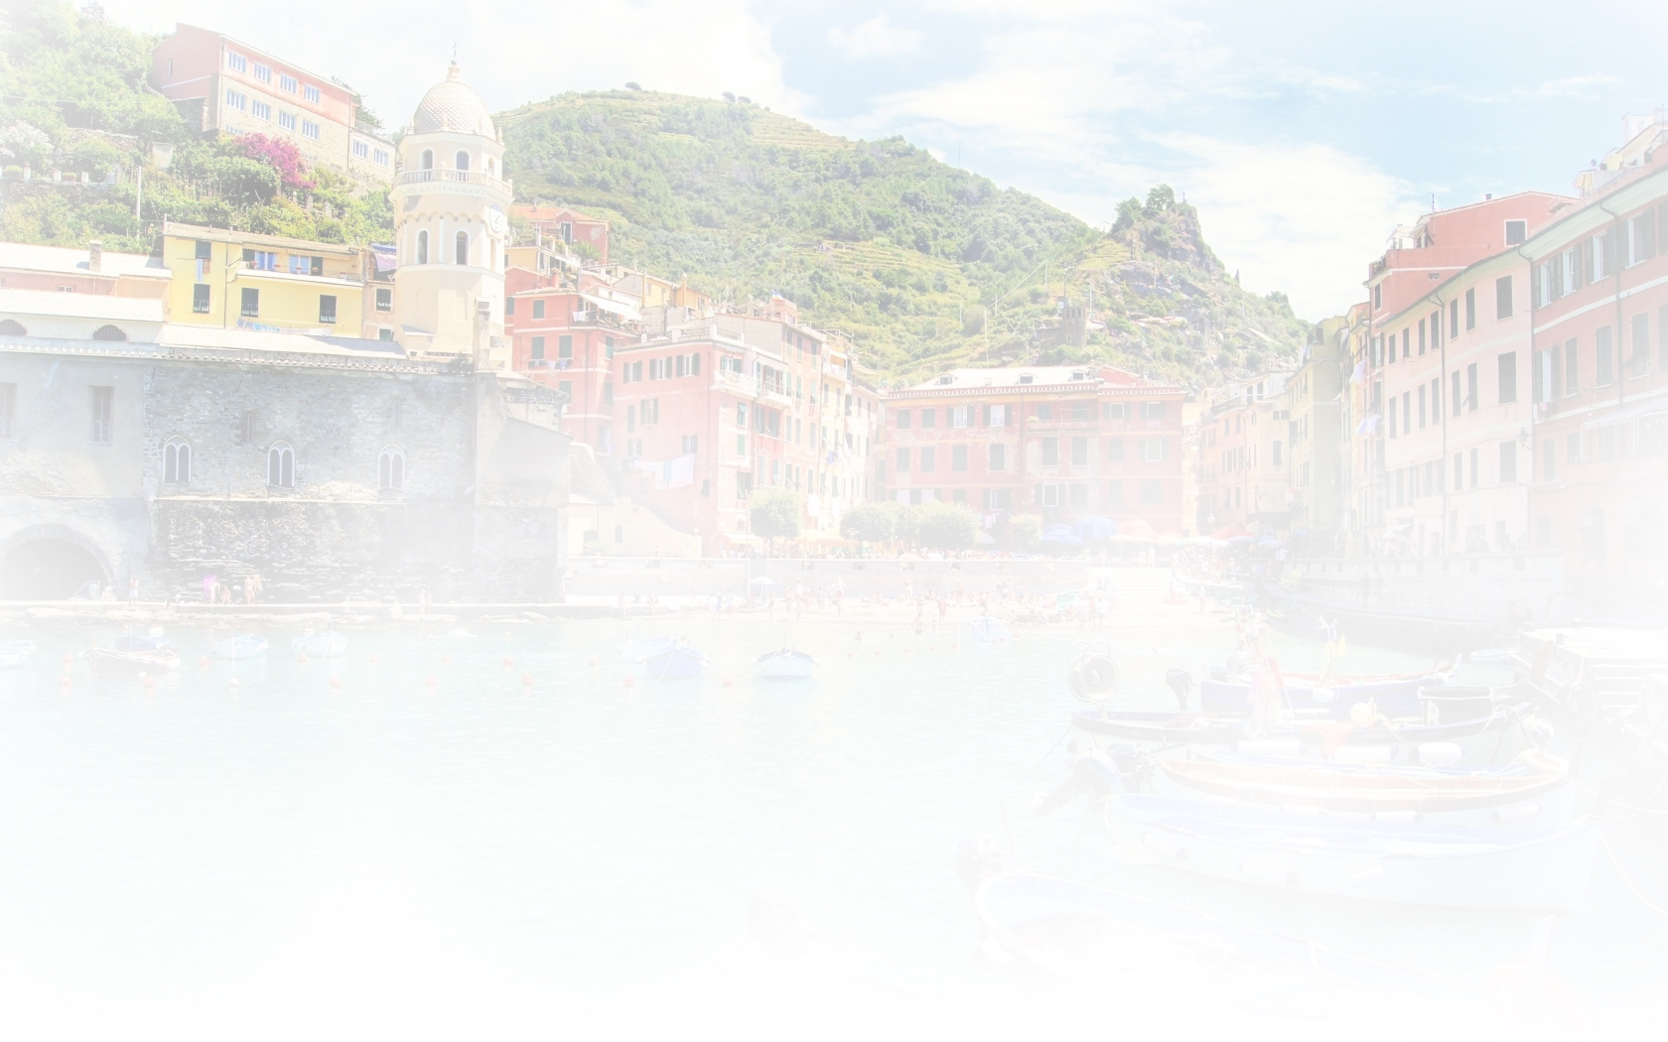
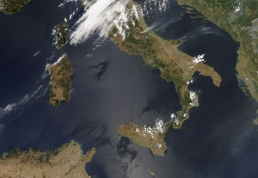
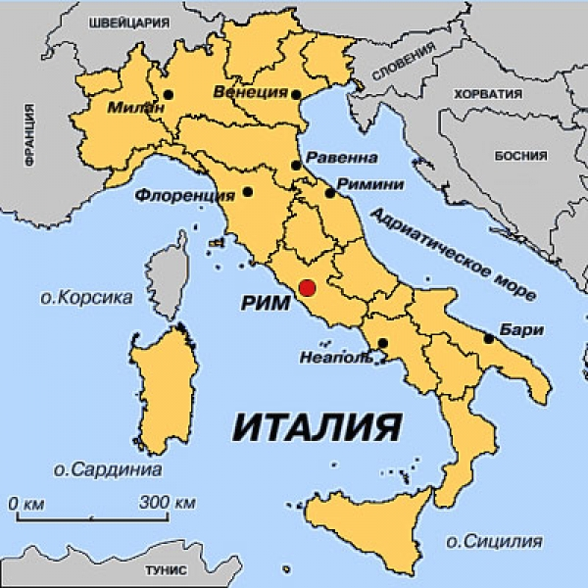
Географическое положение
Италия - государство на юге Европы. На ее территории можно выделить три части: материковую (около 1/3 площади), полуостровную (Апеннинский полуостров) и островную (острова Сицилия, Сардиния и ряд мелких островов).
Италия - морская страна, около 80% ее границ - морские. Берега Италии омывают пять морей: Лигурийское, Тирренское, Ионическое, Адриатическое и Средиземное. Отдаленные районы страны расположены от побережья не более чем на 200-300 км.
Общая длина береговой линии около 7120 км.

Slide 3
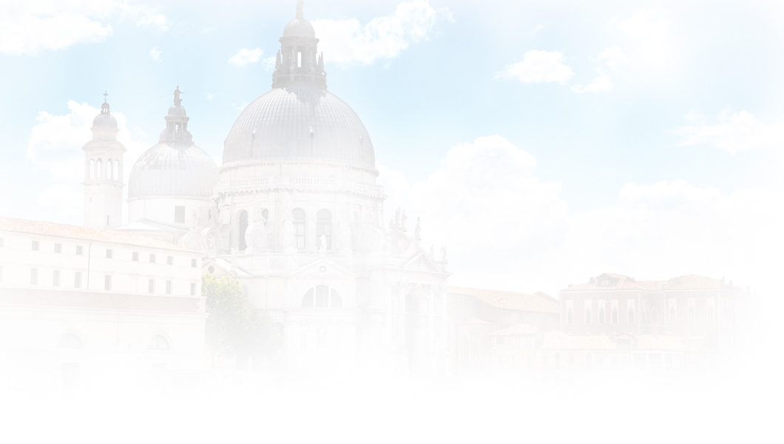
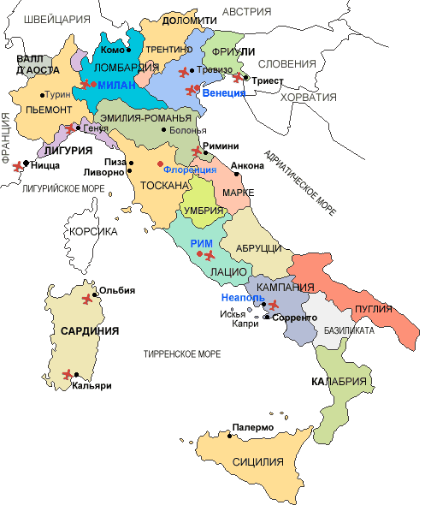
Страны-соседи
На северо-западе Италия граничит с Францией, на севере - со Швейцарией и Австрией и на северо-востоке - со Словенией.
На территории Италии расположены два малых государства - Сан-Марино и Ватикан.

Slide 4
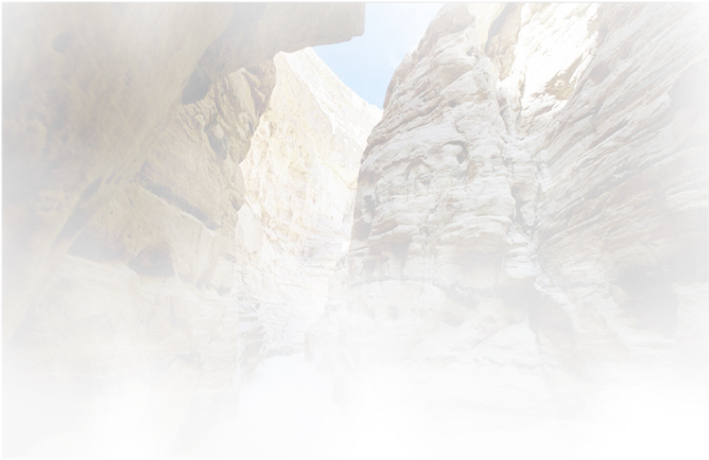
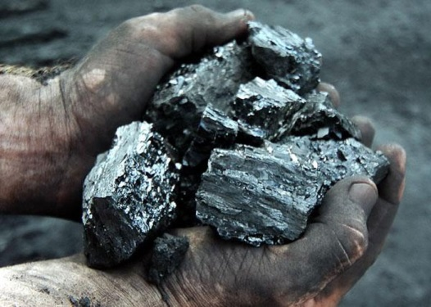
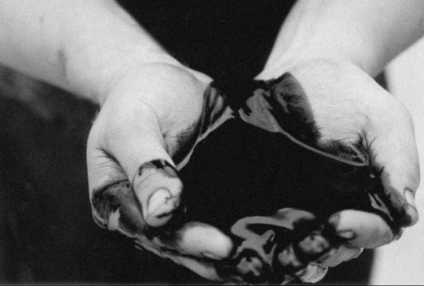
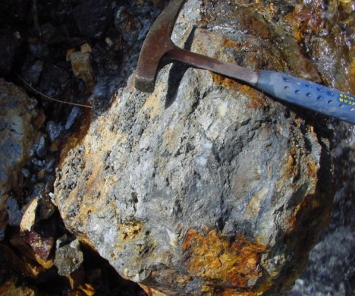
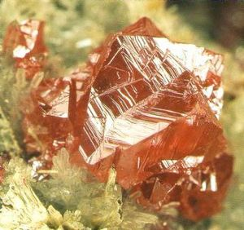
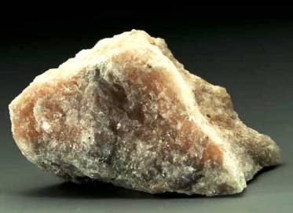
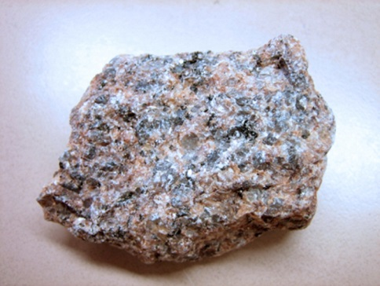
Природные ресурсы
Из топливно - энергетических ресурсов в стране есть небольшие залежи угля и нефти.
В структуре минеральных ресурсов выделяют запасы полиметаллических ( прежде всего свинца , цинка ) и ртутных руд (одни из крупнейших в мире).
С не рудных полезных ископаемых в недрах страны имеются большие запасы калийной и поваренной соли. Богатая страна на строительные материалы , ее запасы мрамора и гранита имеют мировое значение.

Slide 5
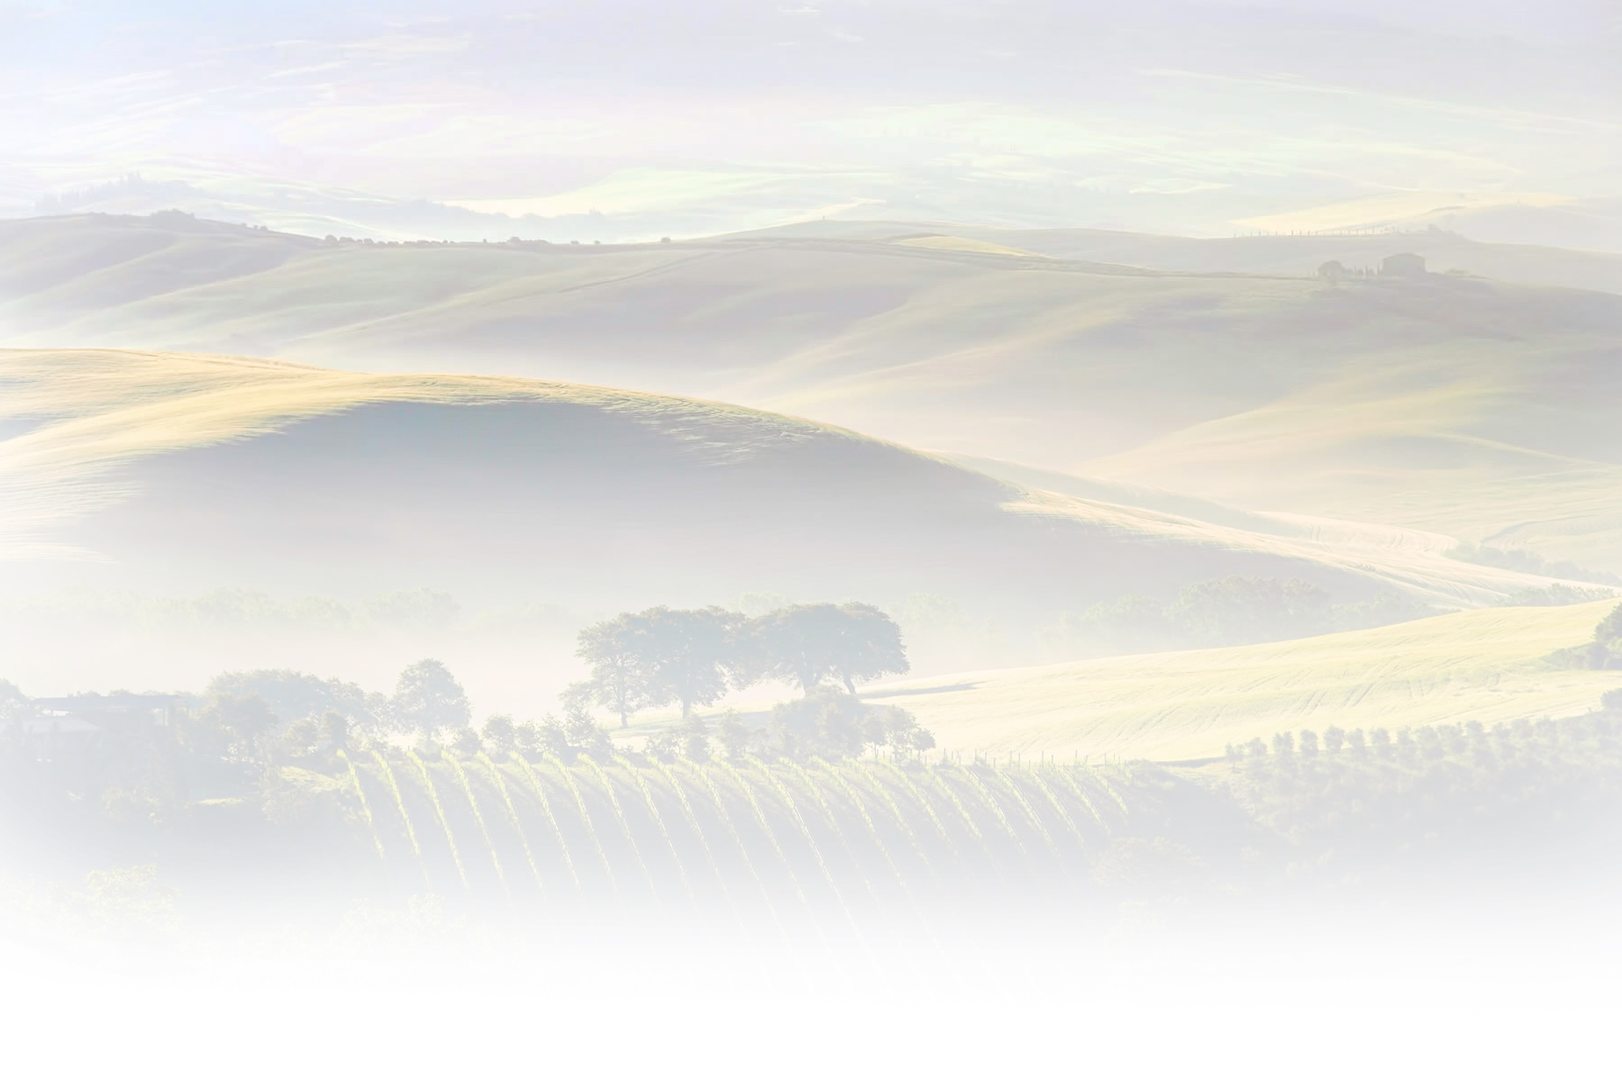
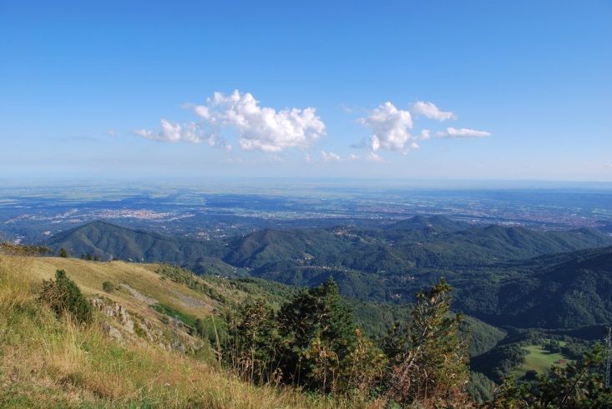
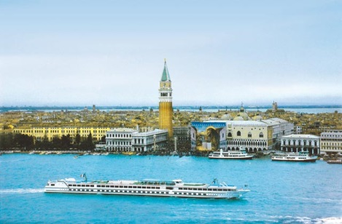
Природные ресурсы
Равнины расположены на побережье Апеннинского полуострова и на северо-востоке Италии , где в бассейне реки По находится наибольшая итальянская равнина - Паданская .
На водные ресурсы Италия небогата . Реки небольшие и летом маловодные. Крупнейшая река - По , она протекает на севере и впадает в Адриатическое море.

Slide 6
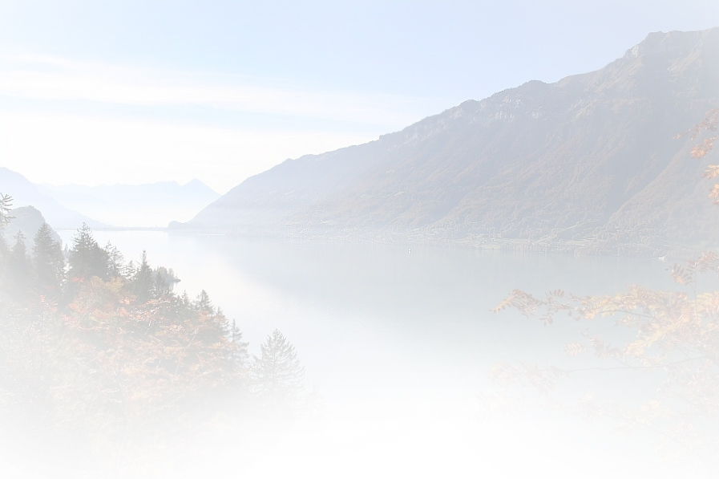
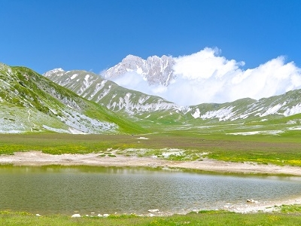
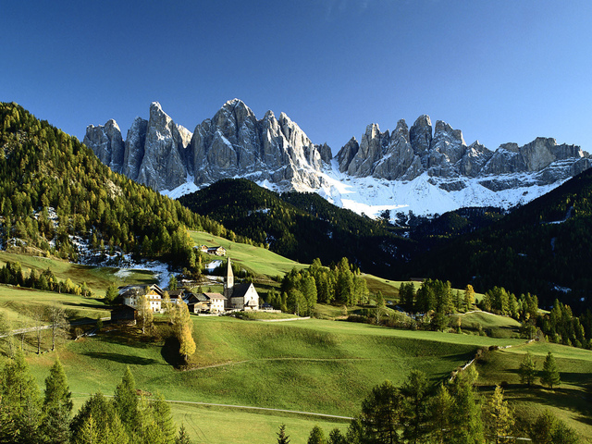
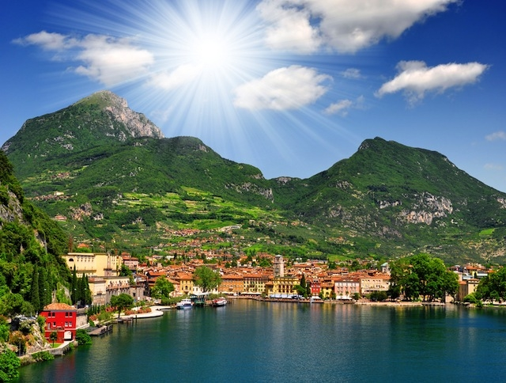
Природные ресурсы
Италия – это горная страна, рельеф здесь очень разнообразен. Цепь альпийских гор протянулась от берегов Лигурийского моря на западе до
окрестностей Триеста на востоке ,Апеннины – вдоль всего полуострова вплоть до южной его конечности. Между Альпами и Апеннинами раскинулась большая Ломбардская низменность, по которой протекают река По и ее притоки. Цепь Апеннин по обеим сторонам постепенно переходит в холмистый ландшафт.

Slide 7
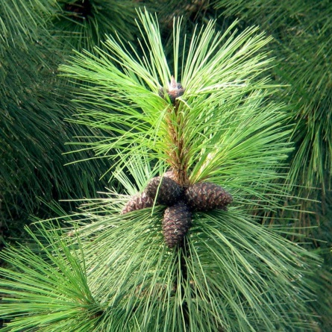
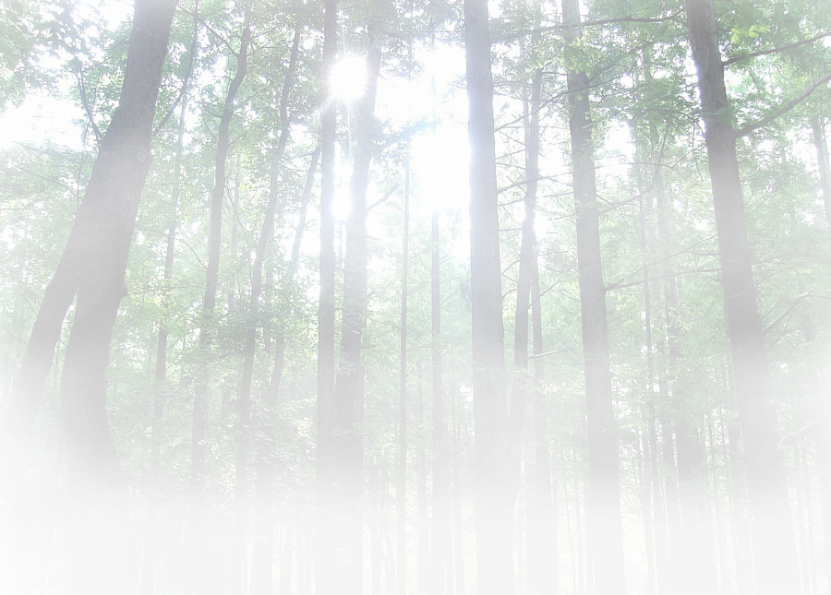
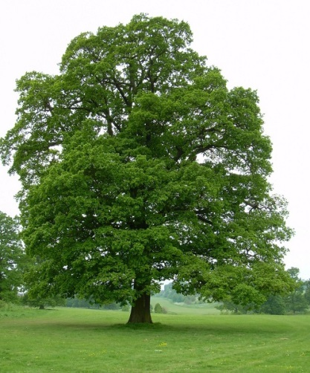
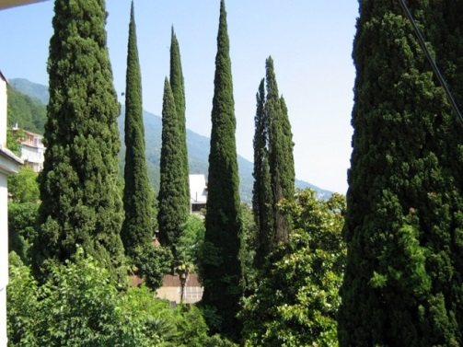
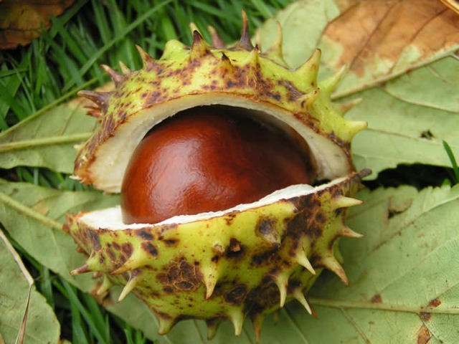
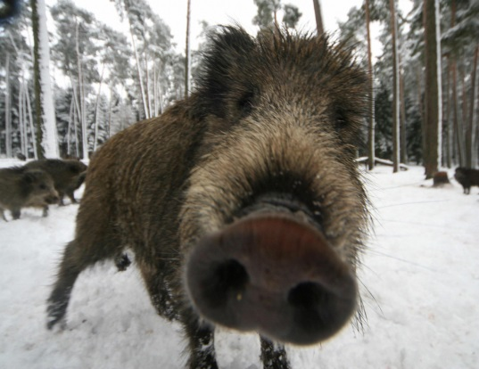
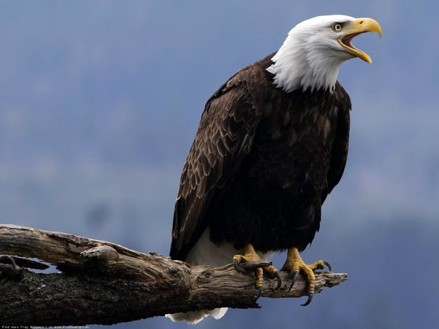
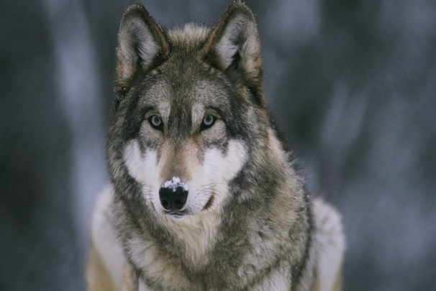
Природные ресурсы
Леса и кустарники занимают 25% площади Италии. Характерны дуб, каштан, ясень, клен, кипарис, пальмы, ель, пихта, сосна. В горах – альпийские луга. Много заповедных зон, национальных парков (Стельвино, Гран-Парадизо, Абруццо).
Фауна Италии не богата. Характерны волк, дикий кабан, орел, сокол, стервятник, ястреб, куропатка, перепел, сарыч.

Slide 8
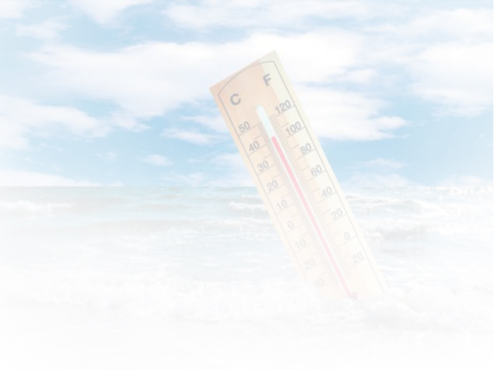
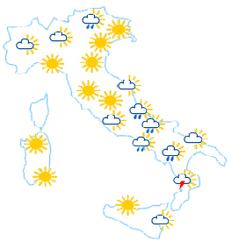
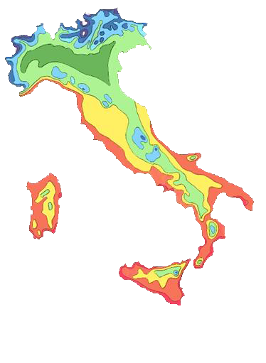
Природные ресурсы
Климат Италии очень разнообразен, поскольку полуостров горнист и далеко выдается в Средиземное море. В Альпах средние температуры ниже, а зимы длинные и суровые.
С июля по сентябрь обычно тепло, хотя в сентябре возможны сильные дожди. Обильные снегопады начинаются в ноябре. В северной Италии климат континентальный: зима холодная и туманная, а лето – жаркое. В центральной Италии морской климат с относительно мягкой зимой и не очень жарким летом.

Slide 9
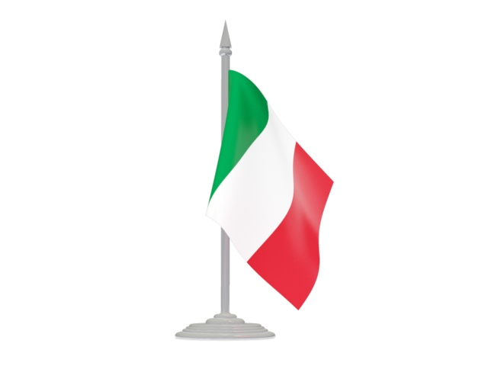
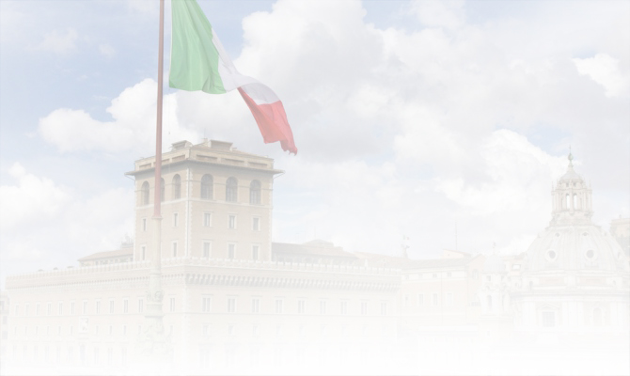
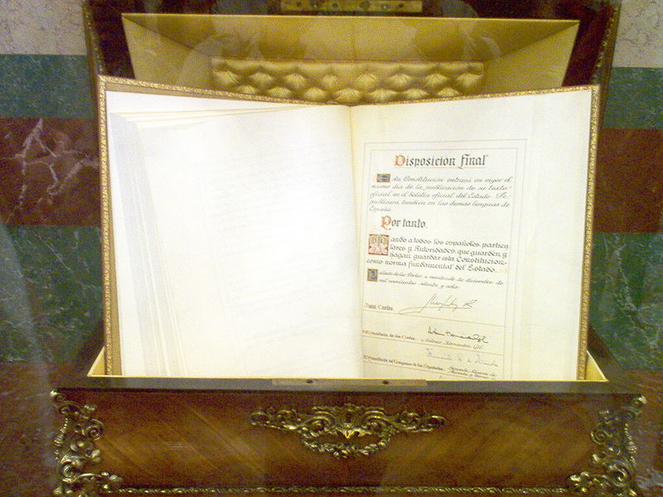
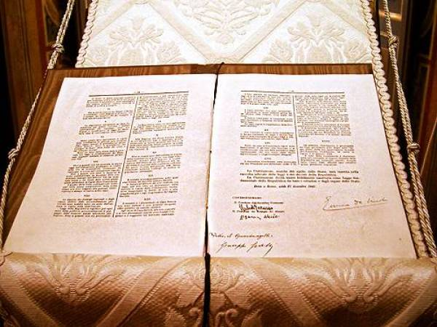
Политическая система
Италия - парламентская республика (действует на основании конституции 1948), главой которой является президент.

Slide 10
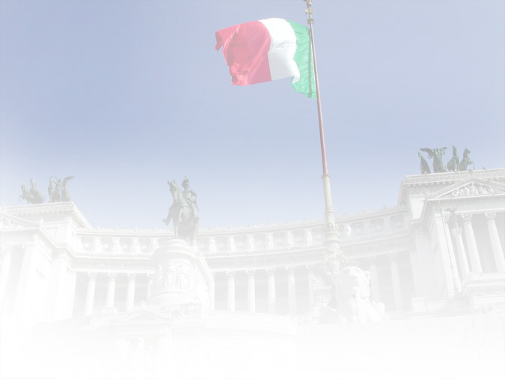
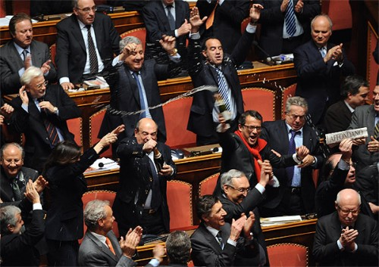
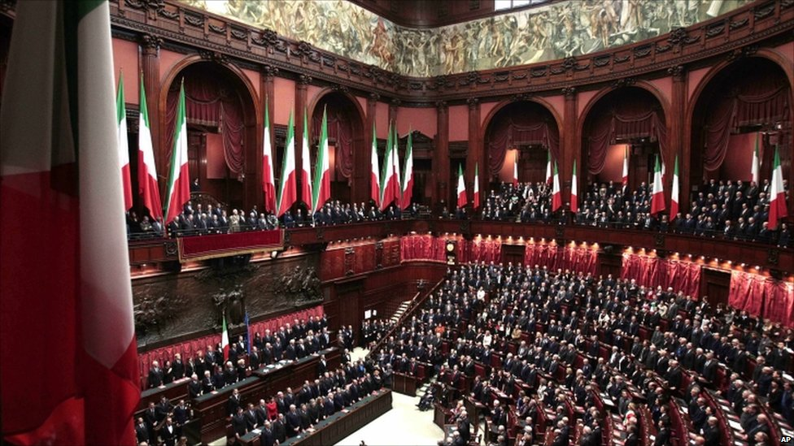
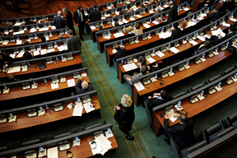
Политическая система
Парламент Италии (Parlamento) избирается на 5 лет и состоит из двух палат

Slide 11
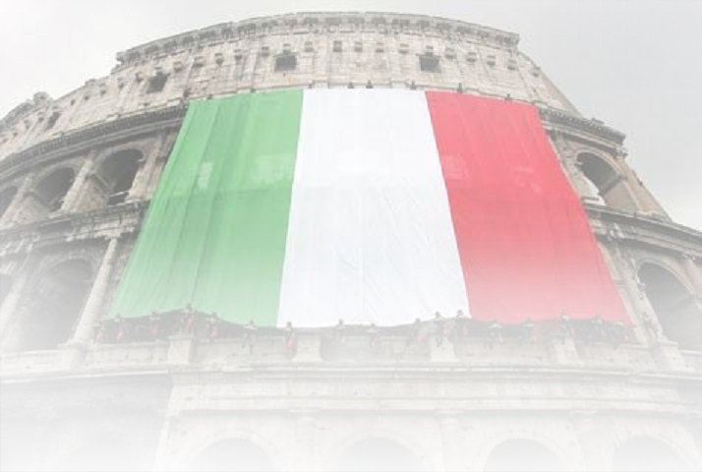
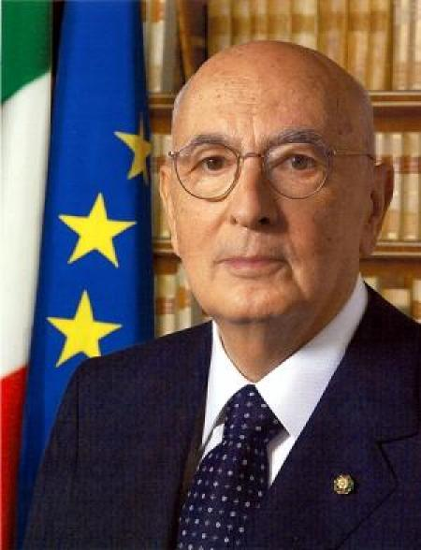
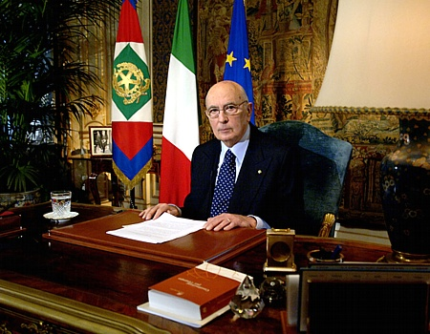
Политическая система
Президент Италии (с мая 2006 г.) - Джорджо Наполетано, ранее известный как сторонник коммунистической партии Италии. Президент избирается на совместном заседании обеими палатами парламента и региональными представителями на срок 7 лет.

Slide 12
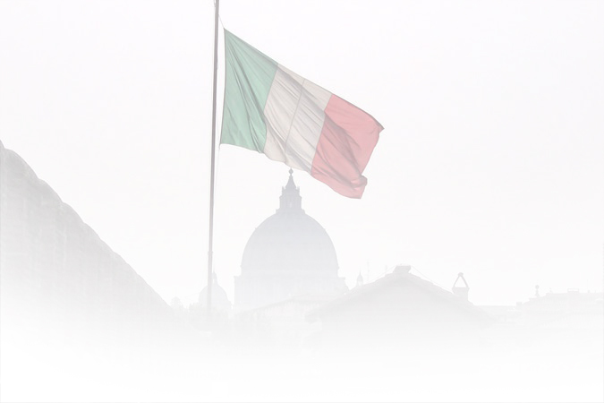
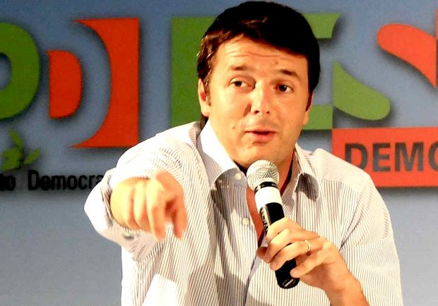
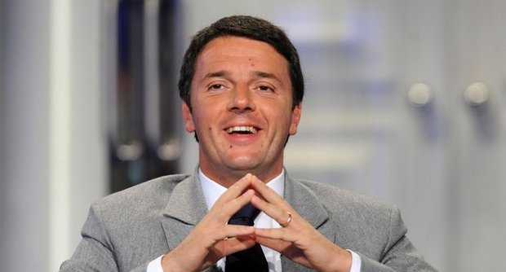
Политическая система
Премьер-министр Италии - с 22 февраля 2014 года должность занимает Маттео Ренци. Премьер-министр назначается президентом Италии и одобряется парламентом.

Slide 13
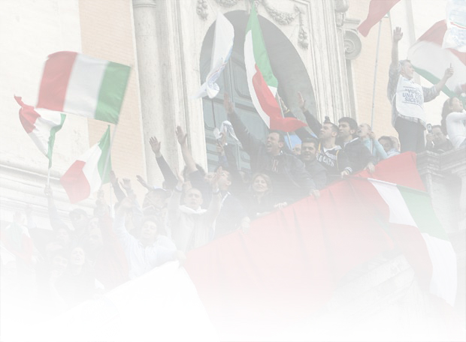
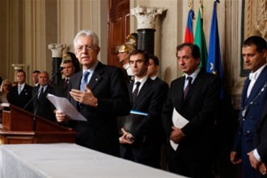
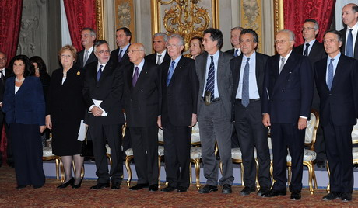
Политическая система
Кабинет министров представляется премьер-министром Италии и утверждается президентом.

Slide 14
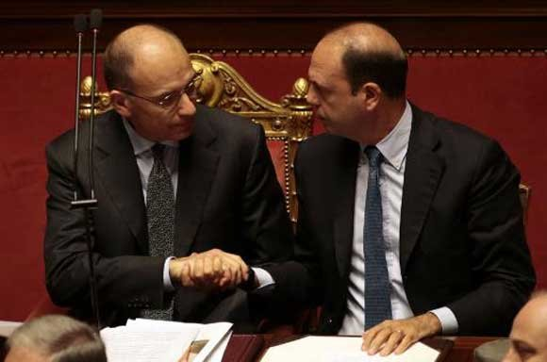
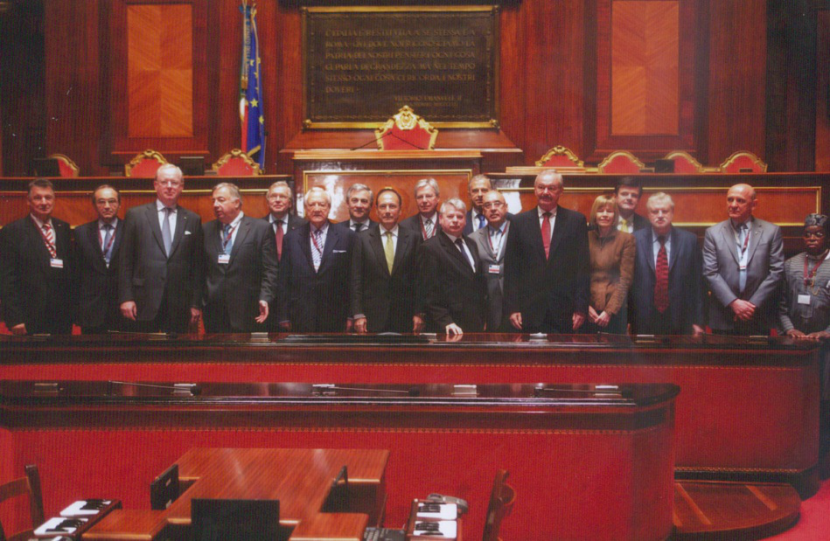
Политическая система
Сенат (Senato della Repubblica), состоит из 315 человек (232 человека избираются непосредственно, 83 пропорционально являются региональными представителями, а несколько человек избранны пожизненно);

Slide 15
Политическая система
Палата Представителей (Camera dei Deputati), состоит из 630 человек (475 мест распределяются на основе выборов в одномандатных округах по мажоритарной системе, 155 пропорционально являются региональными представителями).

Slide 16
Политическая система
Юридическая система основана на принципах гражданского права. Спорные вопросы решаются судами, отдельные вопросы - в конституционном суде (Corte constituzionale), который состоит из 15 человек. 5 человек назначается президентом, 5 человек назначается Парламентом, 5 человек назначается административными Верховными судами).

Slide 17
Промышленность
В промышленности Италии преобладают обрабатывающие отрасли (76%). Ведущая роль принадлежит отраслям:
Добыча газа, нефтепереработка - ТЭК (Милаццо, Генуя, Венеция) ТЭС - 78%, ГЭС - 20%, АЭС - 1,5%, ГеоЭС — 0,5%.
Металлургия - чугун, сталь, трубы (Таранто, Неаполь, Генуя, Милан и др.)Большего развития получила цветная металлургия: наиболее развита алюминиевая промышленность (Сардиния, Милан), цинк (Сардиния), Магний (Больцано), олово.
Машиностроение - судостроение (Триест, Генуя, Палермо, Монфальконе), самолетостроения (Турин, Неаполь), станкостроение (Ломбардия, Пьемонт), тракторы (Паданская равнина), электротехника( холодильники, стиральные машины) (Милан, Турин , Рим, Неаполь)

Slide 18
Промышленность
Автомобилестроения
(1/4 обрабатывающая промышленность, занято 2 млн. чел.) Выпускает фирмы - «Феррари» (Милан), «Мазерати», самая крупная фирма - «Фиат» (Турин), «Альфа-Ромео» (Неаполь).

Slide 19
Промышленность
Химическая - принадлежат такие отрасли, как горнохимическая, медецина, основная химия (производство минеральных удобрений, солей, кислот), полимерных материалов (синтетического каучука, синтетических смол и пластических масс, химических волокон), синтетических красителей, товаров бытовой химии, лакокрасочная, резино - асбестовая, фотохимическая, химико-фармацевтическая.

Slide 20
Промышленность
Текстильная промышленность - производит преимущественно хлопчатобумажные ткани и ткани из синтетического волокна. Эта отрасль сконцентрирована главным образом в Милане и его окрестностях. (Ломбардия, Пьемонт), (Неаполь).

Slide 21
Промышленность
Швейная - готовая одежда (II место в мире) Турин, Милан.
Обувная (Милан)

Slide 22
Туризм в Италии
Немалую часть дохода в казну Италии приносит туризм, крупными центрами туризма являются:
Рим Флоренция Турин
Наибольшей популярностью у туристов пользуются города: Рим, Ватикан, Флоренция, Венеция, Турин. Эти города знамениты своими культурными ценностями эпохи Возрождения.

Slide 23
Ватикан
Это государство - центр католической церкви, резиденция римского папы, а также сокровище культуры и искусств, включая собор Св. Петра и Сикстинскую капеллу.

Slide 24
Венеция
Венеция-одно из самых уникальных мест не только в Италии, но и во всей Европе. Город на воде с великолепной архитектурой и интересной историей.
Венеция - город вечных романтиков с собственным неповторимым колоритом. Его часто называют городом-музеем-здесь почти каждое здание имеет свою легенду.
Достопримечательности в Венеции можно встретить на каждом шагу. Это и прекрасные дворцы вдоль Большого Канала, и старинные церкви, и множество не похожих друг на друга мостов.

Slide 25
Рим
Рим — Сердце Италии. Он бесспорно является самым популярным в туристическом плане итальянским городом.Именно в Риме придумали выращивать цветы на подоконнике! Считается, что вода в Риме - самая вкусная в мире: здесь по-прежнему действуют тысячи источников и фонтанчиков!
Самой значимой и самой "видной" достопримечательностью Рима является, Колизей. Неподалёку от Колизея находятся руины Римского Форума. Одной из самых запоминающихся достопримечательностей Рима является Пантеон, ежегодно посещаемый миллионами туристов.
Ещё одно удивительное римское здание, — это Замок Святого Ангела

Slide 26
Флоренция
Флоренция это потрясающей красоты город, название которого в переводе означает "цветущая". Его считают одним из древнейших центров Европы.
Одним из красивейших мест города является площадь Синьории. Не менее значимыми достопримечательностями Флоренции являются церкви Санта-Мария дель Кармине (13-18 века), Сан-Лоренцо, Санта-Мария Новелла (13-14века), капелла Медичи, ренессансные дворцы Палаццо, Медичи-Рикарди , Микелоццо, Питти, Ручеллаи.

